Slide 1
项目一 智能交通灯系统

Slide 2
任务五 智能交通灯系统的实现
职业能力目标：
能综合运用CC2530 I/O端口、延时、中断、定时、串口等技术，构建应用体系；
能熟练完成I/O端口访问、延时、中断、定时/计数器、串口等设置和功能模块设计；
熟练运行IAR开发环境进行复杂项目的开发和联调。

Slide 3
任务五 智能交通灯系统的实现
任务描述：
本任务要求将前面构建的交通灯测试、限行控制、时序精准的正常通行控制等三个功能按合量逻辑集中起来，使交通灯模块即接受本地按键SW1在紧急情况下控制的正常通行模式和限行模式的切换，又支持按上位机下发的指令“r”、“f”在正常通行和限行模式间切换。
任务要求：
分析交通灯的功能及控制模式，合理设计交通灯工作状态转换；
定义交通灯控制逻辑，建立交通灯控制模块；
汇总对I/O端口、中断、定时器的综合运用，筛选、优化各项功能的实现;
生成完整的交通灯控制程序，熟练应用IAR开发环境完成项目建立、开发调试与测试。

Slide 4
任务五 智能交通灯系统的实现
01
02
任务分析与规划
知识储备
03
04
任务实施
任务检查与评价
05
06
任务小结
任务拓展与延伸

Slide 5
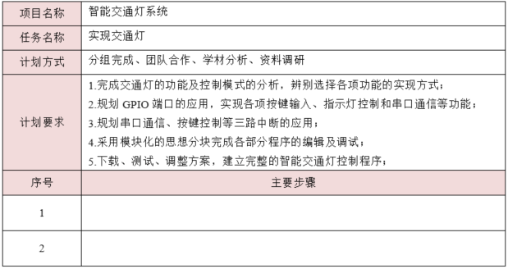
任务五 智能交通灯系统的实现
任务分析与计划：

Slide 6
任务五 智能交通灯系统的实现
01
02
任务分析与规划
知识储备
03
04
任务实施
任务检查与评价
05
06
任务小结
任务拓展与延伸

Slide 7
知识储备
2
1
前期方案归纳分析
系统体系及功能整合

Slide 8
1.前期方案归纳分析
任务一
任务二
任务三
任务四
实现交通灯检测功能时采用简单的重复点亮操作检测了一个LED指示灯正常开关的性能，其中delay()实现的延时具有随意性，观察结果较为困难。

Slide 9
1.前期方案归纳分析
任务一
任务二
任务三
任务四
通过I/O端口控制交通灯系统的亮灭，判定按键输入信号；
两种delay()函数，一种是执行空循环但时长不易控制的延时，一种是用asm(“NOP”)语句嵌入时长为一个指令周期的汇编空指令、具有较精确时间控制的延时；
定义了信号灯的正常通行控制和限行控制，并实现轮询方式、中断方式两种模式间的切换。

Slide 10
1.前期方案归纳分析
任务一
任务二
任务三
任务四
针对交通灯信号的时序精确控制，采用计数/定时器按精确时间间隔发出计时中断请求、采用中断请求次数的累计和分情况处理的方式实现精确到ms级信号灯时序控制，使方案具有实用性。

Slide 11
1.前期方案归纳分析
任务一
任务二
任务三
任务四
通过串口UART0与上位机串口间的串行异步通信，实现交通灯模块工作状态上报上位机，和上位机下发指令控制交通灯模块进行模式切换，融合了I/O端口应用、中断技术和多模式系统状态控制逻辑等知识，建立便捷灵活的远程主机对交通灯模块的联网控制。

Slide 12
知识储备
1
2
前期方案归纳分析
系统体系及功能整合

Slide 13
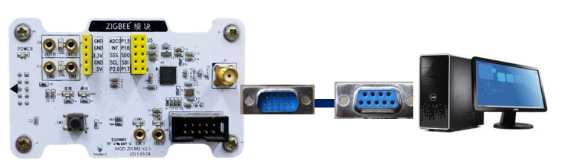
2. 系统体系及功能整合
图1-5-1 模拟交通灯系统结构
采用上位机、本地系统及通信平台三部分结合，构建的交通灯系统可以支持多种工作模式、多种控制策略的功能体系。功能设计上规划设置系统启动时自动进入的交通灯检测模式，检测后进入的正常通行指挥模式，以及特殊情况下的限行模式等。

Slide 14
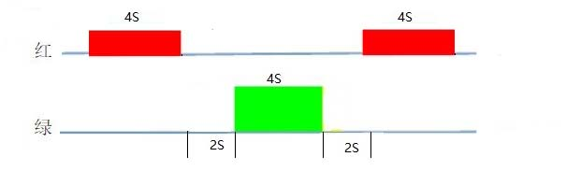
2. 系统体系及功能整合
图1-5-2 正常通行模式信号灯时序
交通灯检测模式要求扩展为有序检测所有信号灯。正常通行模式的信号时序要精准，为节省调试时的观察时间，本任务中设定一个交通灯信号周期为10s（或自定义），具体时序如图1-5-2所示。限行则还采用发出红灯长亮、绿灯长灭的信号。

Slide 15
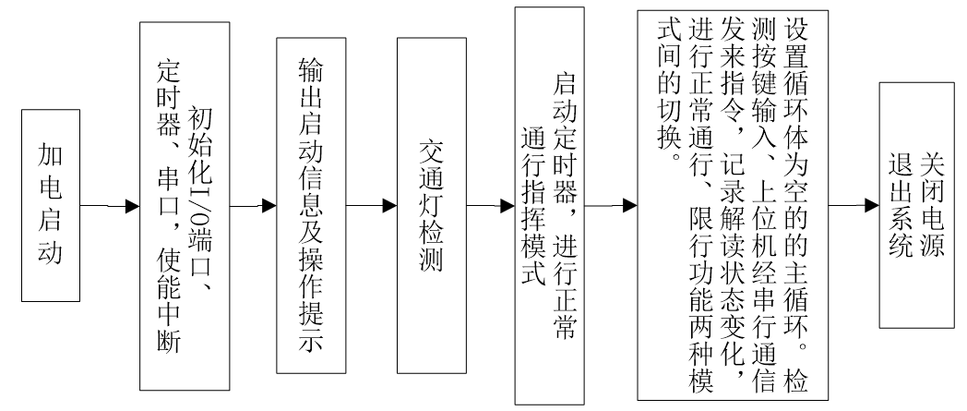
2. 系统体系及功能整合
图1-5-3 模拟交通灯工作流程
系统支持交通灯模块在本地通过按键SW1紧急操控系统在正常指挥模式和限行模式间切换，也支持上位机下发指令控制交通灯模块在正常指挥和限行模式间迅速切换。

Slide 16

2. 系统体系及功能整合
任务需优化，多个模块的GPIO I/O端口配置、使用和功能实现等有待整合。按键控制交通灯模式切换、定时器精准控制时序和应用上位机下发指令控制交通灯模式切换等多处的中断处理整合，甚至像定时中断控制的交通灯正常工作状态中支持串口指令、按键紧急管控三路中断源优先级的设置等成为这些都在智能交通灯综合项目实现中需要逐一解决。
为降代系统的复杂性，使得程序逻辑清晰，任务实现时采用模块化的思想将程序分解成多个函数封装实现。

Slide 17
任务规划与设计
由于函数要先定义后调用，中断、定时器以及 I/O端口、串口通信工作前需初始化过程才可以进行，下文有序进行整个源文件中的所有函数的说明。

Slide 18
1.系统搭建及串行通信连接
2. 延时函数
字符串型变量qdtx1、qdtx2、r zlErr 、jrzc 、jrcs 、jrxx存储系统提示信息串，字符型变量oldzt、newzt记录交通灯状态、避免上位机指令造成的无效动作，整型变量count_t1_IT对TIMER1的定时中断进行计数，实现交通灯时序控制，temp、RX_flag实现串口通信的数据转存和通信结束状态标记。
交通灯系统通过延时检测进行按键去抖动处理，即在足够的延时后确认按键动作即可。按键抖动一般会持续约0.1s，不需准确计时；系统启动时对LED灯的工作状态检测也不需要精准控制亮灭时间。

Slide 19
3.系统工作模式的设计实现
4. GPIO端口初始化
系统共设计交通灯检测、限行指挥、正常指挥三种模式，其中正常指挥要根据具体车流量准确进行信号时序控制，后文对其基于定时中断的控制进行描述。
36. void initial_GPIO()
37. {
38. P1SEL &= ~0xFF;
39. P1DIR |= 0x03;
40. P1DIR &= ~0x04;
41. P1INP &= ~0xFF;
42. P2INP |= 0x40;
43. }

Slide 20
5.基于定时器的交通灯正常通行模式的实现
基于定时器的交通灯正常指挥模式控制部分包含如下：
①定时器1初始化函数Init_Timer1()，指定定时器的计数初值、开通比较、工作模式等。
②定时器的启动和停止函数start_Timer1()、stop_Timer1()，即有序使能定时器的溢出中断和定时器中断使其启动、禁止使其停止；start_Timer1()还需要将交通灯状态重置，建立正常的时序。
③定时器1中断服务Timer1_Sevice()，实现交通灯正常控制时时序控制。思路与任务3相似，为方便观测，设置一个信号周期为10秒。

Slide 21
6. 上位机与本地交通灯模块间的串行通信
为实现交通灯本地状态上报和上位机指令下发，CC2530端设置了串口参数初始化函数initial_usart()、发送单个字符函数usart_tx_char(char data_tx)和发送字符串函数 usart_tx_string()完成通信的建立和状态上报。
串口中断服务函数若非限定有效指令即字符“r”或“f”，则向上位机反馈出错信息“输入指令错”;若是合法指令则刷新状态记录变量oldzt、newzt对系统状态进行跟踪，并比对要求的新模式和原本的旧模式是否相同，若不同则执行模式切换，同则忽略本命令，防止因多余的切换造成系统时序错乱。
切入切出正常指挥模式均通过调用 start_Timer1()、stop_Timer1()来进行定时器的管控，定时开启则正常通行模式开启，定时终止则正常模式终止。

Slide 22

7.按键检测与模式切换控制
8.多路中断的设置
串口指定对应的端口P1引脚的初始化和中断使能见函数initial_P1_interrupt()。按键引起的中断响应和处理见中断服务函数P1_ISR(void)来实现，其中识别到按键中断时，命令“oldzt=newzt; newzt=1-newzt;”实现状态翻转式简单模式切换控制，
按键P1中断、串口UART0、TIMER1，三者分别在第4组、第2组、第1组中，故规划通过IP1、IP2设置各组中断源优先级为第4组为3级，第2组为2级、第1组为1级，其他组为0级

Slide 23
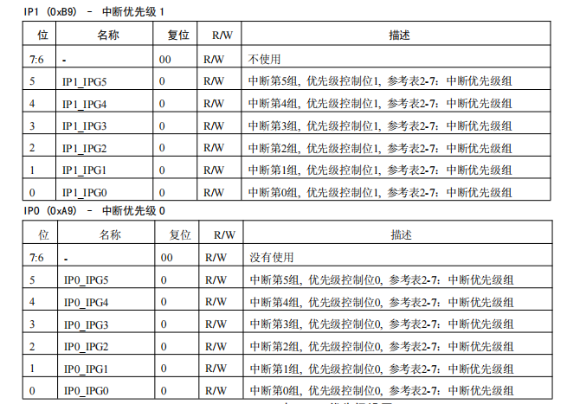







Slide 24
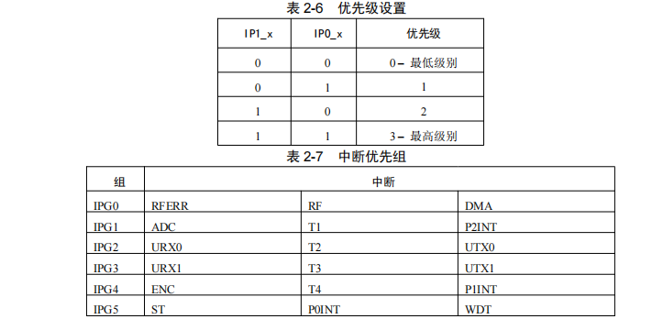





Slide 25
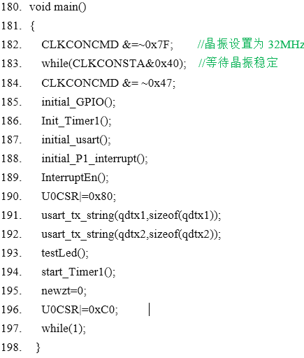
9. 按键控制主函数设计

Slide 26
